Slide 1



Nœud 4 - Plateforme M-POETE
Mobile - Plateform for the Observation and the Experimentation in Terrestrial Ecosystems
Scientifiques : Bernd Zeller, Laurent Saint-André, Arnaud Legout
TR/AI: Cyril (CDD), Séverine Bienaimé, Jérôme Demaison, Serge Didier
Avancement à 8 mois (depuis la date de réception des financements)
Comité de pilotage ANAEE-F – Rennes, 9 octobre 2013

Slide 2
Planning prévu lors du dépôt du projet (vert = réalisé; orange = en cours; noir = pas encore réalisé)
Trimestriel puis annuel | Réunion de travail avec le comité d’utilisateurs
(T1 à T3) | Achat de la camionnette et du véhicule tout terrain, remorque du véhicule tout terrain et trailer « microbiologie »
(T2) – (T3) | Aménagement de la camionnette et de trailer « microbiologie »
(T2) | Missions Tests camionnette sur les sites SOERE et lors de la mise en place du réseau « Manipulation de la matière Organique »
(T3) | Achat équipement pour la préparation des échantillons pédologiques et microbiologiques
(T4) | Achat d’équipement pour la préservation et/ou l’analyse des échantillons labiles (hotspots and hot moments approach)
(T5) | Missions Tests camionnette et trailer microbiologie sur les sites SOERE et lors de la mise en place du réseau « Manipulation de la matière Organique »
(T5-T6) | Achat d’équipement pour la caractérisation de la structure végétale
(T7-T8) | Missions Tests camionnette Lidar sur les sites SOERE et lors du projet STEM-LEAF (si accepté)»
(T7-T9) | Achat trailer flux instantané et aménagement
(T10-T12) | Achat d’analyseur ¹⁸O et ²H

Slide 3
Achats réalisés, effets leviers
Général = Master, Quad, Remorque Microbiologie et remorque quad (39425 euros), aménagement en cours (5142 euros), groupe électrogène (1115 euros), station météo automatique (4300 euros)
Dendrométrie = GPS Trimble de précision, GPS Garmin de Prospection (6917 euros), dendromètres (RD1000 et LT Pulse 2285 euros), Boussoles, clinomètres, compas forestiers, rubans acier
Prélèvements sol = kit humidité (sondes Décagon) et bougies poreuses + pompe à vide et centrale d’acquisition (5352 euros), set tarières sol et racines fines (2338 euros), jeux de tamis
Prélèvement végétation = Broyeur électrique branches, litières (525 euros)
Conservation = frigo et congélateur de base (600 euros)

Slide 4
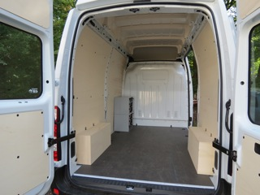
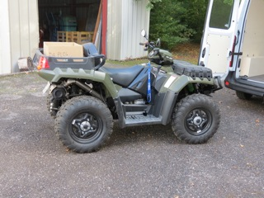
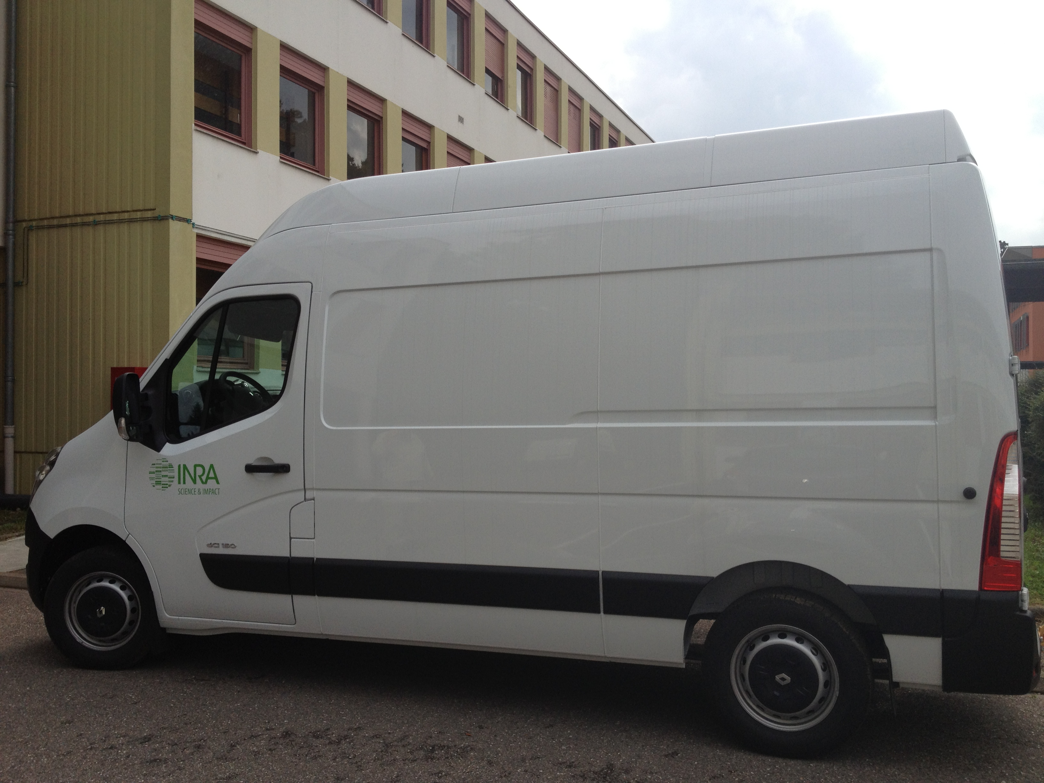
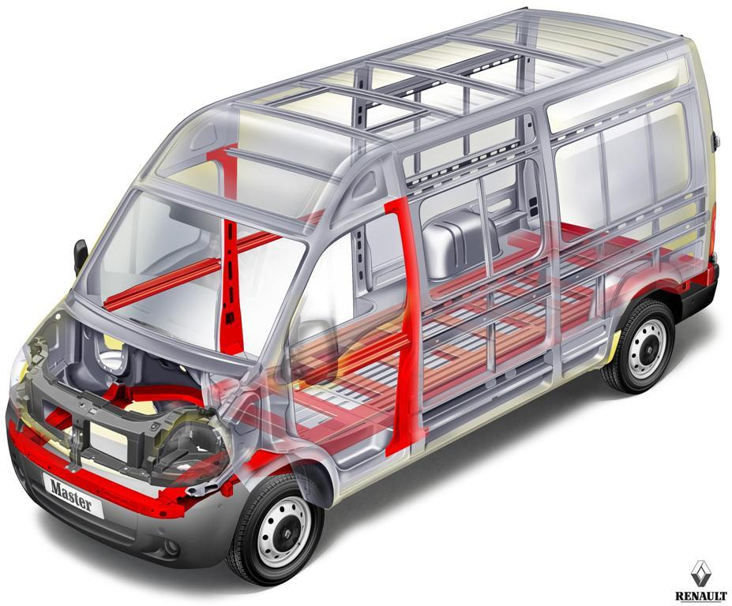

Slide 5
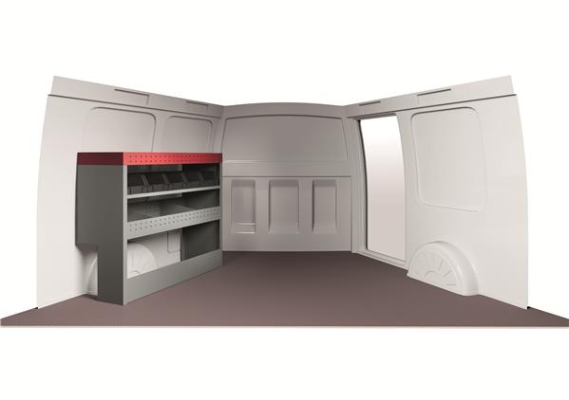
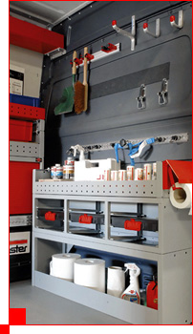
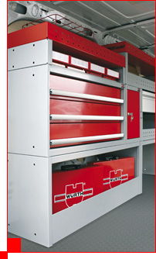


Exemple aménagement rangement et paillasse
Rangement et
Paillasse (Würth Orsy Mobile)
Paillasse pliable
(fait par BEF)
Rangement “Haut”
(fait par BEF)

Slide 6
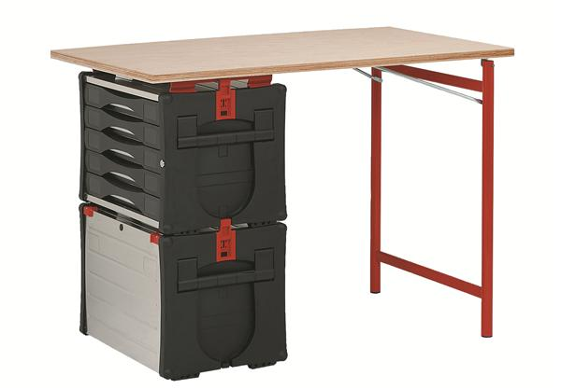
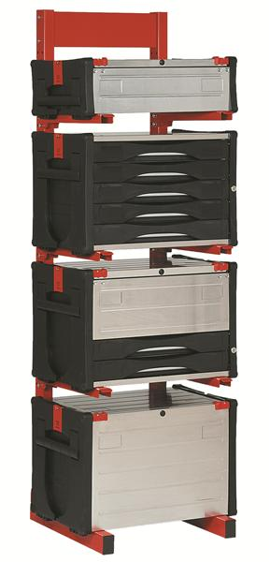
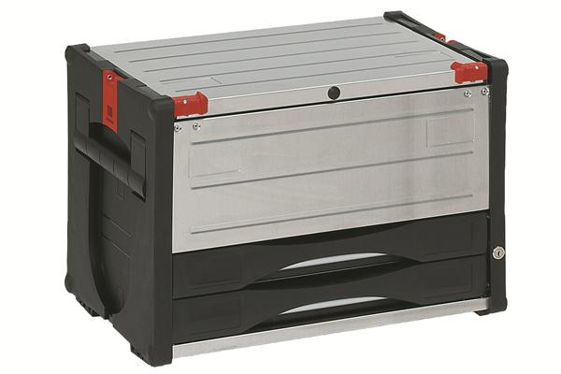
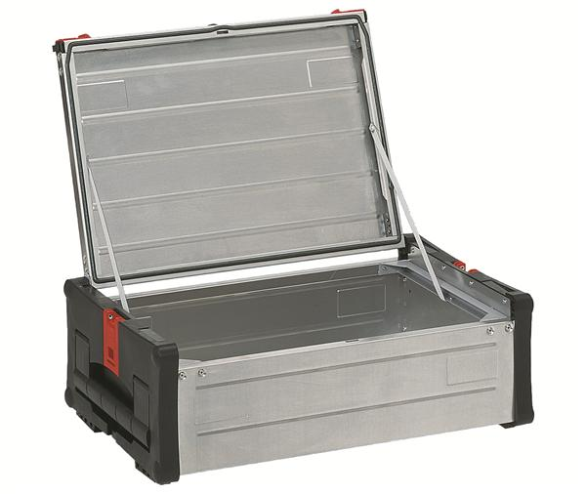
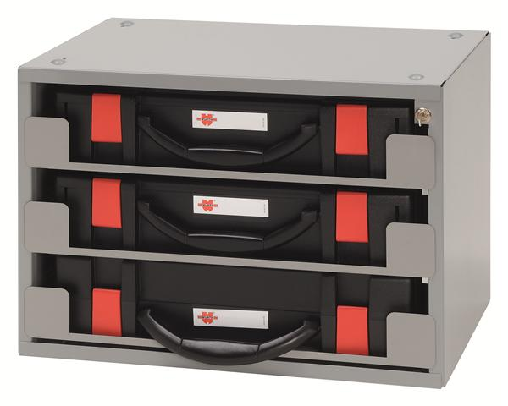
Rangements pour les différents “kits”
Plan de travail supplémentaire en déploiement sur le terrain
Boites de rangement des différents instruments, contrôle facile, rigides, empilables et emboitables
3 games de profondeur et de largeur
592 x 390x 400* mm
792 x 390 x 203* mm
465 x 325 x 112* mm
* 3 hauteur possible
Transport des instruments (modulaire, facilement fixé à la paroi du master ou de la remorque)

Slide 7
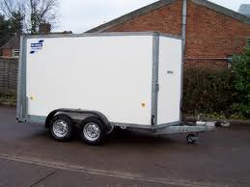
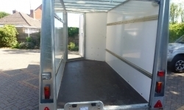
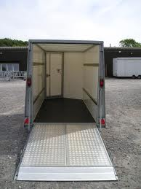
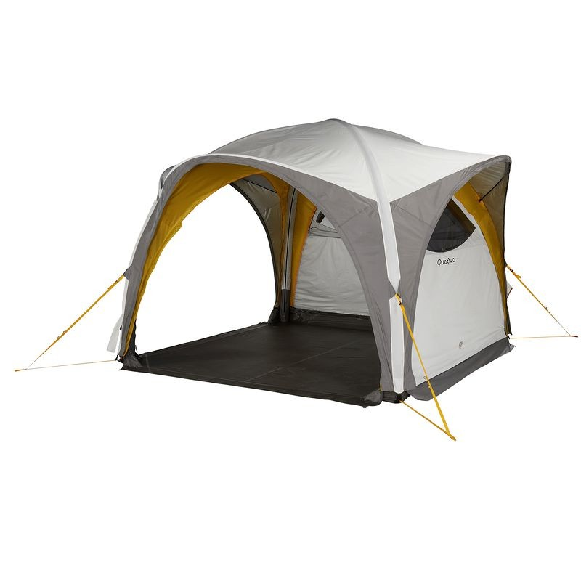
Rémorque multi-fonctionelle (transport, labo de terrain pour le conditionnement des échantillons sols, végétaux)
multifonctionnelle et facile à nettoyer!!
Tente pour les travaux « sales » de découpe et de conditionnement des échantillons

Slide 8
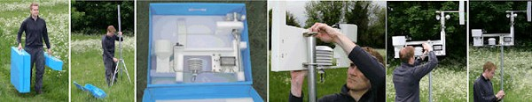
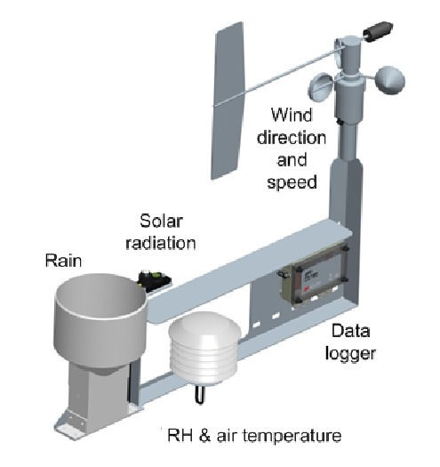
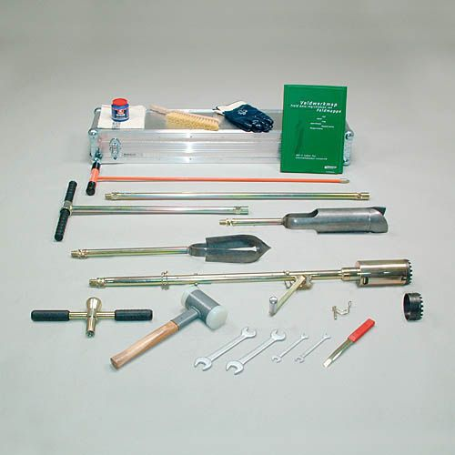
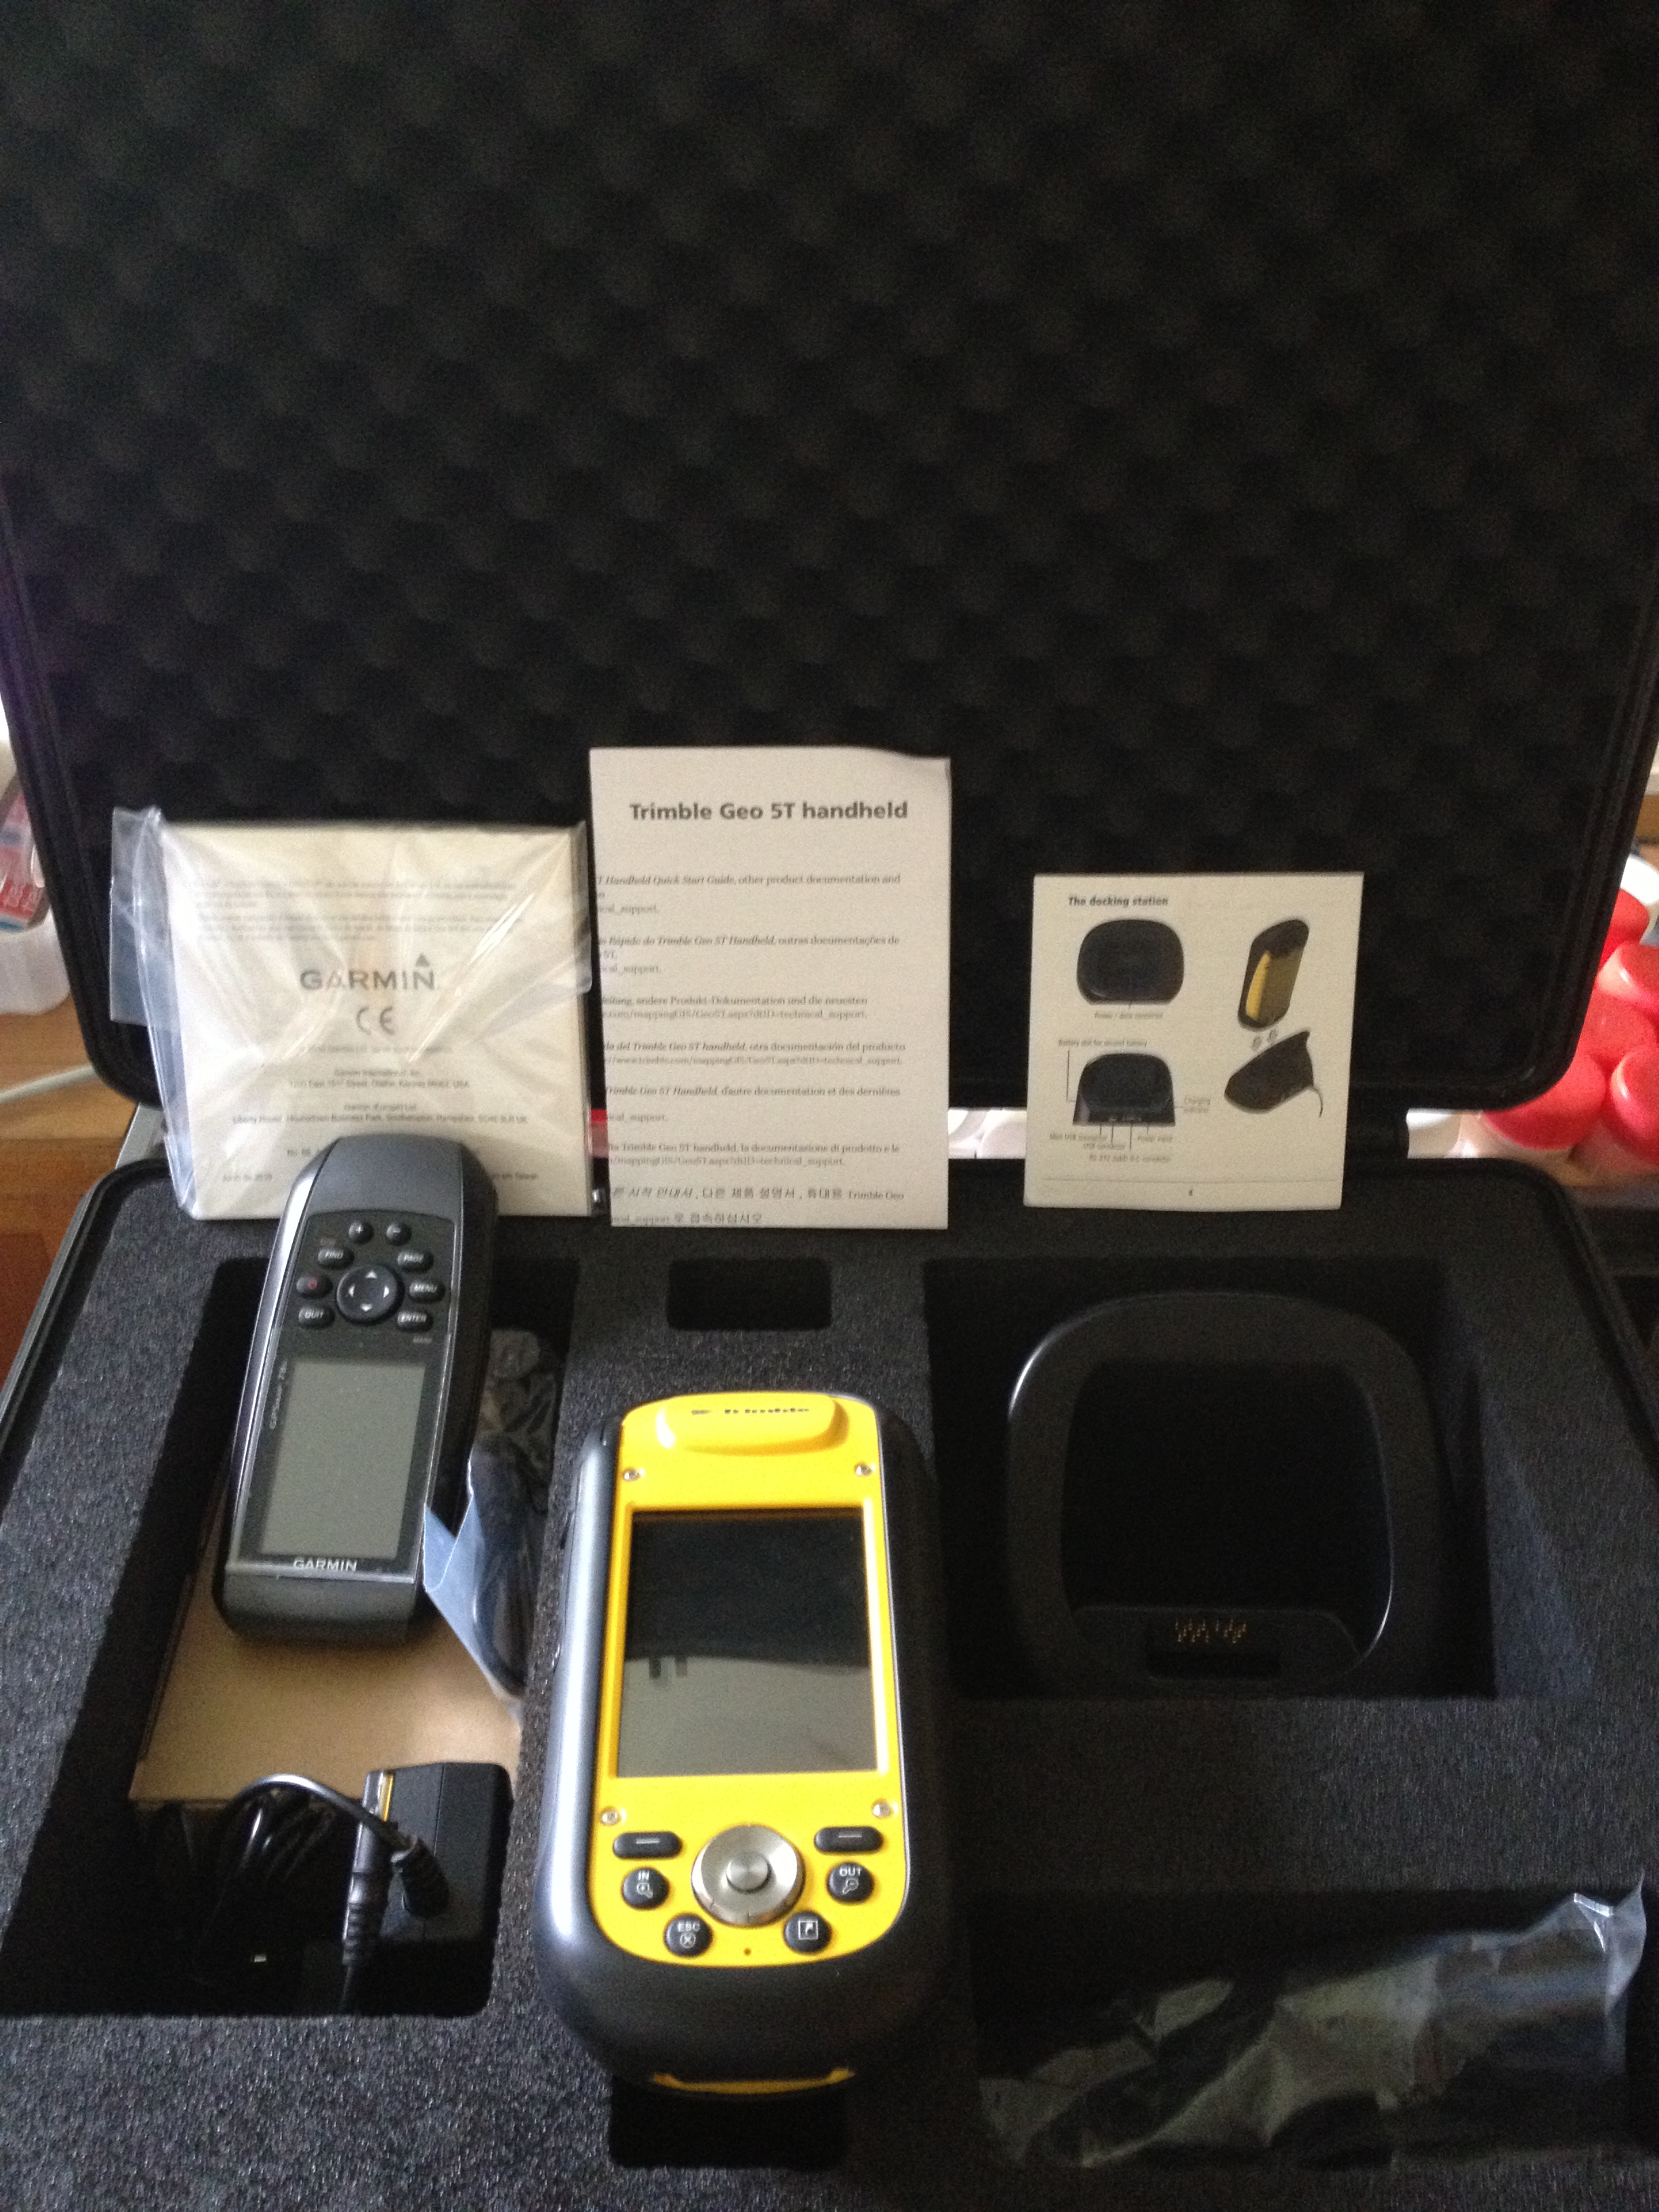
Station météo démontable
multifonctionnelle WS-GP1 Compact Automatic Weather Station
Kit prélèvement pédologique et racines fines
Kit dendrométrie, GPS

Slide 9
Poursuite de l’aménagement basique des véhicules (Octobre-Novembre)
Premier déploiement dans le cadre de la thèse D’Emila Akroume (réseau MOS)
Décembre-Février: Master, Quad, prélèvement litières et sols, kit dendro
Ouverture progressive en 2014 à d’autres unités d’ANAEE-S pour des campagnes simples
(mise en place d’un système de réservation, retour d’expériences)
Première réunion du comité de pilotage de la M-POETE (Février)
Achat équipement pour la préparation des échantillons pédologiques et microbiologiques Agitateur rotatif, Petit matériel divers, Balance(s), Kit pédologique,
      Kit microbiologique, Cryosystème
Achat d’équipement pour la préservation et/ou l’analyse des échantillons labiles (hotspots and hot moments approach)
Near and mid infrared spectrometer NIRS-MIRS (prospection en cours, visite de Bushi, ASD déjà faite, Bruker le 17/10)
Lyophilisateur + pompe à vide + filtres (camping)

Slide 10
Projets déposés
ANR REACTIFF2 (projet RESPIRE, porteur SAINT-ANDRE et projet REGENERATION, porteur VIVANCOS) – Prélèvement de sol, litière – tests kit microbio et NIRS in situ.
CPER Lorraine (acquisition de matériel)

